Slide 1
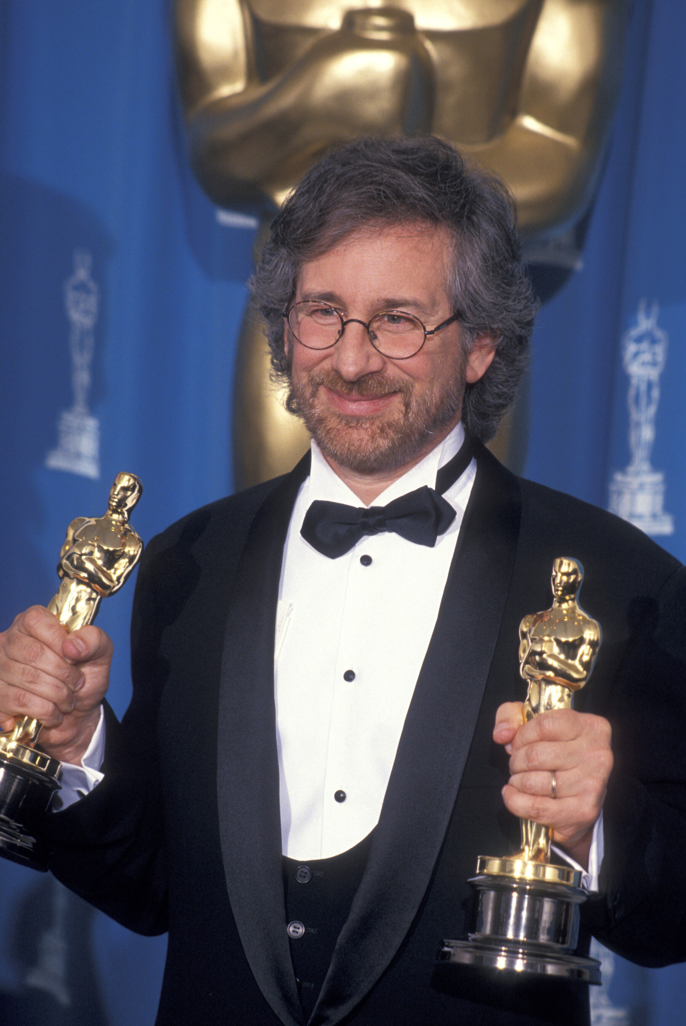
สดด. 45:1 จิตใจ​ข้าพเจ้า​ล้น​ไหล​ด้วย​แนวคิด​ดี ข้าพเจ้า​เล่า​บท​ประพันธ์​ของ​ข้าพเจ้า​ถวาย​พระ​ราชา ลิ้น​ของ​ข้าพเจ้า​เหมือน​ปาก​กาของ​อาลักษณ์​ที่​ชำนาญ
สดด. 45:1 My heart is stirred by a beautiful song. I say, “I have composed this special song for the king; my tongue is as skilled as the stylus of an experienced scribe.”
พูดว่าสำเร็จ พูดเพื่อครอบครองก่อน เราเขียนอนาคตด้วยปากของเรา การพูดออกมาคือปากกาของการเขียนบท วาจาศักดิ์สิทธิ์อยู่ในผู้ที่เชื่อในพระเยซู
มธ. 16:19, มธ. 18:18

Slide 2
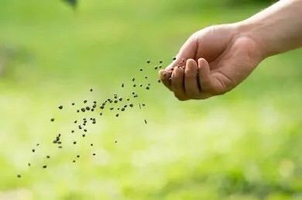
ยก. 3:1 ดูก่อน​พี่​น้อง​ของ​ข้าพเจ้า อย่า​ให้​เป็น​อาจารย์​กัน​มาก​หลาย​คน​เลย เพราะ​ท่าน​ก็​รู้​ว่า เรา​ทั้ง​หลาย​ที่​เป็น​ผู้สอน​นั้น จะ​ได้รับ​การ​ทรง​พิพากษา​ที่​เข้มงวด​กว่า​ผู้อื่น​
ทต. 2:1 ฝ่ายท่านจงสั่งสอนให้สอดคล้องกับคำสอนอันถูกต้อง
² เพราะ​เรา​ทุก​คน​ทำ​ผิดพลาด​ไป​หลายๆ อย่าง ถ้า​ผู้ใด​มิได้​ทำ​ผิด​ทาง​วาจา ผู้​นั้น​ก็​เป็น​คน​ดี​รอบคอบ​แล้ว และ​สามารถ​บังคับ​ทั้งตัว​ไว้​ได้​ด้วย​
มาตรา 157 แห่งประมวลกฎหมายอาญา
“ส่วนเราบอกพวกท่านว่าคำ (เรมา) ที่ไม่เป็นสาระทุกคำซึ่งมนุษย์พูดนั้น มนุษย์จะต้องรับผิดชอบถ้อยคำเหล่านั้นในวันพิพาก‌ษา” (มธ. 12:36)

Slide 3
พระเจ้าเป็นพระเจ้า
ที่ไม่เลือกที่รักมักที่ชัง

Slide 4
อิสยาห์ 58
¹³ “ถ้า​เจ้า​หยุด​เหยียบ​ย่ำ​วันสะบาโต
คือ​จาก​การ​ทำ​ตามใจ​ของ​เจ้า​ใน​วัน​บริสุทธิ์​ของ​เรา
และ​เรียก​สะบาโต​ว่า วัน​ปีติ​ยินดี
และ​เรียก​วัน​บริสุทธิ์​ของ​พระ​เจ้า​ว่า วัน​มี​เกียรติ
ถ้า​เจ้า​ให้​เกียรติ​มัน ไม่​ไป​ตาม​ทาง​ของ​เจ้า​เอง
หรือ​ทำ​ตามใจ​ของ​เจ้า หรือ​พูด​แต่​เรื่อง​ไร้​สาระ
¹⁴ แล้ว​เจ้า​จะ​ได้​ความ​ปีติ​ยินดี​ใน​พระ​เจ้า
และ​เรา​จะ​ให้​เจ้า​ขึ้น​ขี่​อยู่​บน​ที่​สูง​ของ​แผ่นดิน​โลก
และ​เรา​จะ​เลี้ยง​เจ้า​ด้วย​มรดก​ของ​ยาโคบ​บิดา​ของ​เจ้า เพราะ​โอษฐ์​ของ​พระ​เจ้า​ได้​ตรัส​แล้ว”
13 You must observe the Sabbath
rather than doing anything you please on my holy day
You must look forward to the Sabbath
and treat the LORD’s holy day with respect
You must treat it with respect by refraining from your normal activities,
and by refraining from your selfish pursuits and from making business deals
14 Then you will find joy in your relationship to the LORD,
and I will give you great prosperity,
and cause crops to grow on the land I gave to your ancestor Jacob.”
Know for certain that the LORD has spoken
Major prophet
กจ. 2:37 เมื่อ​คน​ทั้ง​หลาย​ได้​ยิน​แล้ว​ก็​รู้สึก​แปลบ​ปลาบ​ใจ จึง​กล่าว​แก่​เปโตร​และ​อัครทูต​อื่นๆ ว่า “พี่​น้อง​เอ๋ย เรา​จะ​ทำ​อย่างไร​ดี”

Slide 5
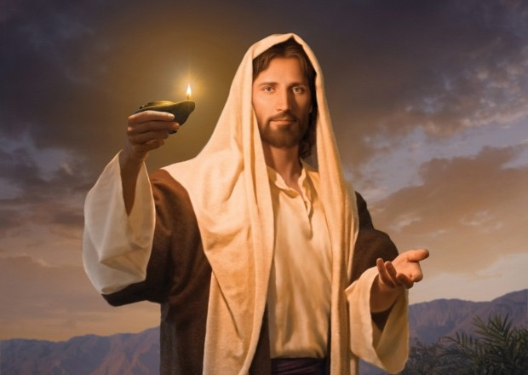
ประกาศข่าวประเสริฐ
พระเยซูต้องได้รับเกียรติ
สั่งสอนความจริง
พระเยซูทรงทำอะไรในโลกบ้าง
สร้างสาวก
สำแดงให้โลกรู้ว่าพระเจ้าเป็นอย่างไร
รักษาโรค
กจ. 4:12 ​ใน​ผู้อื่น​ความ​รอด​ไม่​มี​เลย ด้วย​ว่า​นาม​อื่น​ซึ่ง​ให้​เรา​ทั้ง​หลาย​รอด​ได้ ไม่​ทรง​โปรด​ให้​มี​ใน​ท่ามกลาง​มนุษย์​ทั่ว​ใต้​ฟ้า”
ขับผี
รม. 10:9 คือ​ว่า​ถ้า​ท่าน​จะ​รับ​ด้วย​ปาก​ของ​ท่าน​ว่า ​พระ​เยซู​ทรง​เป็น​องค์​พระ​ผู้​เป็น​เจ้า และ​เชื่อ​ใน​จิตใจ​ว่า ​พระ​เจ้า​ได้​ทรง​ชุบ​พระ​องค์​ให้​เป็น​ขึ้น​มา​จาก​ความ​ตาย ท่าน​จะ​รอด​
สำเร็จแล้ว
สิ้นพระขนม์ที่ไม้กางเขน ถูกเฆี่ยนตี
มธ. 11:28 บรรดา​ผู้​ทำงาน​เหน็ด​เหนื่อย​และ​แบก​ภาระ​หนัก จง​มา​หา​เรา และ​เรา​จะ​ให้​ท่าน​ทั้ง​หลาย หาย​เหนื่อย​เป็น​สุข​

Slide 6
พระคุณ
รอดไปสวรรค์
สวรรค์
เชื่อพระเยซู
ความบาปได้รับการอภัย

Slide 7
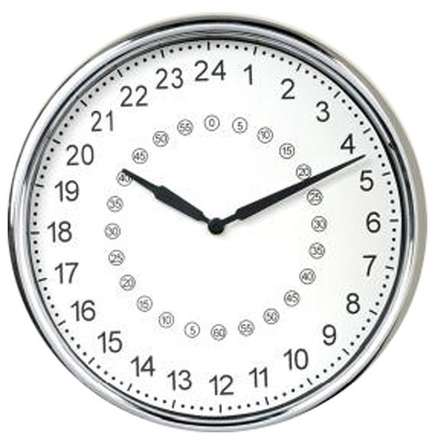
120 | 24
80 | 24
อายุ | เลขนาฬิกา
10 | 3
20 | 6
30 | 9
40 | 12
50 | 15
60 | 18
70 | 21
80 | 24
110 | 22
10 | 2
70 | 21
10 | 3
20 | 4
100 | 20
60 | 18
20 | 6
90 | 18
30 | 6
สดด. 90:10 กำหนด​ปี​ของ​ข้า​พระ​องค์​คือ​เจ็ด​สิบ หรือ​สุดแต่​เรื่อง​กำลัง ​ก็​ถึง​แปด​สิบ แต่​ช่วง​ชีวิต​นั้น​มี​แต่​งาน​และ​ความ​ลำบาก ไม่​ช้า​ก็​สูญ​ไป​และ​ข้า​พระ​องค์​ก็​จาก​ไป สดด. 90:12 ขอ​พระ​องค์​ทรง​สอน​ให้​นับวัน​ของ​ข้า​พระ​องค์ เพื่อ​ข้า​พระ​องค์​ทั้ง​หลาย​จะ​มี​จิตใจ​ที่​มี​ปัญญา
80 | 16
40 | 8
50 | 15
30 | 9
70 | 14
50 | 10
40 | 12
60 | 12
ปฐก. 6:3 ​พระ​เจ้า​จึง​ตรัส​ว่า “วิญญาณ​ของ​เรา​จะ​ไม่​สถิต​อยู่​ใน​มนุษย์​ตลอด​กาล เพราะ​มนุษย์​เป็น​แต่​เนื้อ​หนัง อายุ​ของ​เขา​จะ​ไม่​เกิน​ร้อย​ยี่สิบ​ปี”

Slide 8
เราจะรู้จักเรื่องของชีวิตได้ดี เมื่อเราไป 4 ที่นี้
———————————
1. >> โรงพยาบาล <<
เราจะคิดได้ว่า ไม่มีอะไรดีไปกว่าการมีสุขภาพดี
2. >> คุก/เรือนจำ <<
เราจะคิดได้ว่า ไม่มีอะไรดีไปกว่าการมีอิสระเสรีภาพ
3. >> สุสาน <<
สุสานจะสอนสัจธรรมข้อหนึ่งว่า ไม่ว่าจะรวยหรือจน ไม่มีใครหลีกเลี่ยงความตายได้
4. >> คริสตจักร/โบสถ์ <<
เราจะได้พบสัจธรรมข้อหนึ่งว่า ความรักแท้มีอยู่จริง และความรอดที่พระเจ้าประทานให้มนุษย์เพื่อช่วยให้ทุกคน ได้พบกับทางสู่สวรรค์มีอยู่จริง ซึ่งเป็นคนดีของพระเยซู ไม่ใช่ความดีของเรา
ศจ.ธงชัย ประดับชนานุรัตน์

Slide 9
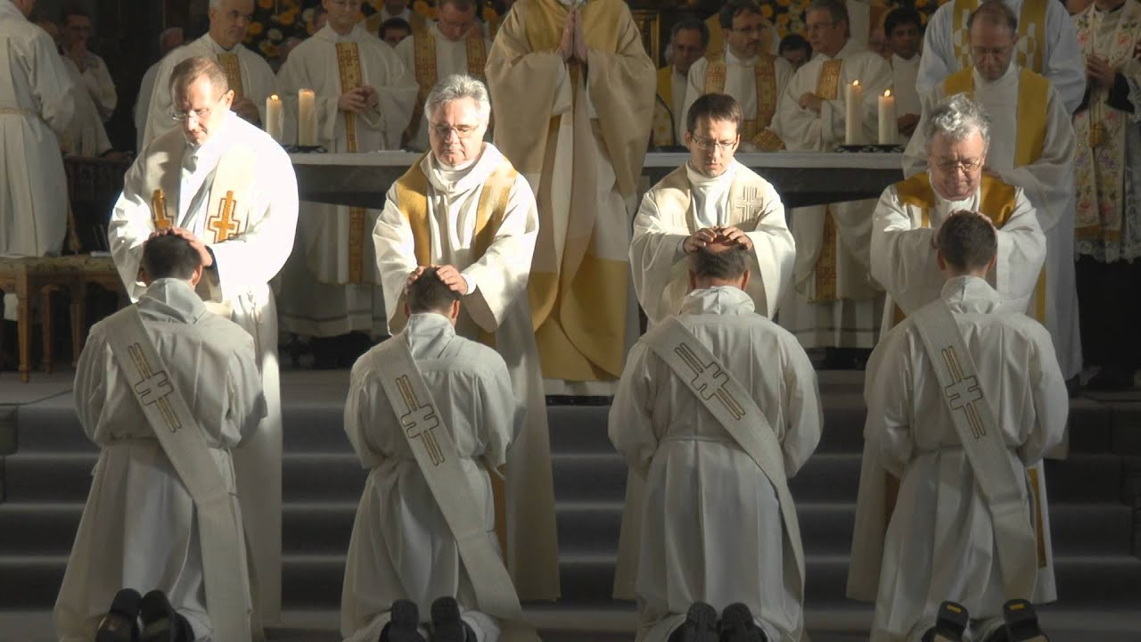
เราเป็นเด็กสำหรับพระเจ้า ทำตามของประทาน รับใช้ตามของประทาน
พระเจ้าใช้ใครก็ได้ พระเจ้ามองดูที่จิตใจ
คุณสมบัติ ต้องผ่านการพิสูจน์ชีวิต
การเจิมต้องมาก่อนการรับใช้ พระเจ้ารับรอง
1 ทิโมธี 3 ¹ คำ​นี้​เป็น​คำ​จริง คือ​ว่า​ถ้า​ผู้ใด​ปรารถนา​หน้าที่​ผู้ปกครอง​ดูแล​คริสตจักร ผู้​นั้น​ก็​ปรารถนา​กิจการ​งาน​ที่​ประเสริฐ​
⁸ ฝ่าย​มัคนายก​นั้น​ก็​เช่น​เดียว​กัน คือ​ต้อง​เป็น​คน​เอา​การ​เอา​งาน ไม่​เป็น​คน​สอง​ลิ้น ไม่​ดื่ม​สุรา​มึน​เมา ไม่​เป็น​คน​โลภ​มัก​ได้​ ⁹ และ​เป็น​คน​ยึด​มั่น​ใน​ข้อ​ล้ำ​ลึก​แห่ง​ความ​เชื่อ ด้วย​จิตสำนึก​ว่า​ตน​ชอบ​ ¹⁰ จง​ลอง​ดู​คน​เหล่า​นี้​เสียก่อน​ด้วย และ​เมื่อ​เห็น​ว่า​ไม่​มี​ข้อ​ตำหนิ​แล้ว จึง​ตั้ง​เขา​ไว้​ใน​ตำแหน่ง​มัคนายก​ ¹¹ ฝ่าย​พวก​ผู้หญิง​ก็​เหมือน​กัน ต้อง​เป็น​คน​เอา​การ​เอา​งาน ไม่​ใส่​ร้าย​ผู้อื่น เป็น​คน​รู้จัก​ประมาณ​ตน และ​เป็น​คน​สัตย์​ซื่อ​ใน​ประการ​ทั้ง​ปวง​ ¹² มัคนายก​นั้น​ต้อง​เป็น​สามี​ของ​หญิง​คน​เดียว และ​บังคับ​บัญชา​บุตร​ของ​ตน และ​ปกครอง​บ้าน​เรือน​ของ​ตน​ได้​ดี​ ¹³ เพราะ​ว่า​คน​ที่​ทำ​หน้าที่​มัคนายก​ได้​ดี​ก็​มี​เกียรติ และ​มี​ใจ​กล้า​เป็น​อัน​มาก​เพราะ​ความ​เชื่อ​ซึ่ง​มี​ใน​พระ​เยซู​คริสต์​

Slide 10
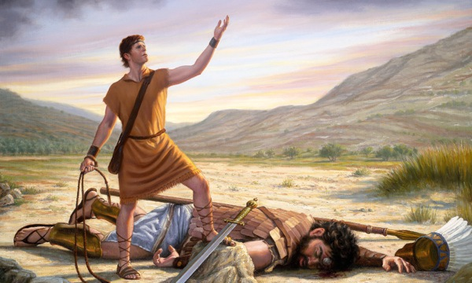
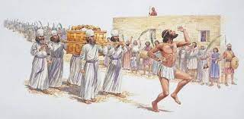
ถ้าคิดว่า
ผู้ที่รักพระเจ้า (รับใช้) รักการทรงสถิตของพระเจ้า (พระวิญญาณบริสุทธิ์) จะได้พบอะไร ตัวอย่าง
ชีวิตของดาวิด

Slide 11
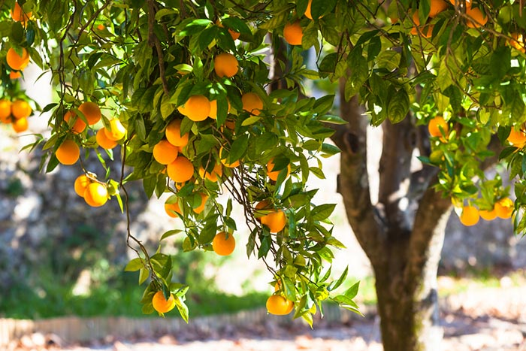
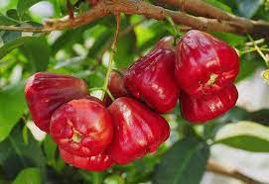
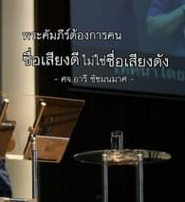
1พศด. 11:9 และ​ดาวิด​ทรง​จำเริญ​ยิ่งๆ ขึ้น เพราะ​ว่า​พระ​เจ้า​จอม​โยธา​ทรง​สถิต​กับ​พระ​องค์​
เจริญ+อำนาจ
David’s power steadily grew, for the LORD of Heaven’s Armies was with him
ชื่อเสียงดี
1พศด. 14:17 กิตติศัพท์​ของ​ดาวิด​ก็​ลือ​ไปสู่​บรรดา​ประเทศ​ทั้ง​หลาย และ​พระ​เจ้า​ทรง​ให้​ประชาชาติ​ทั้ง​ปวง​ครั่น​คร้าม​ดาวิด​

Slide 12
1พศด. 18:6 แล้ว​ดาวิด​ทรง​ตั้ง​ทหาร​ประจำ​ป้อม​ใน​ซีเรีย​แห่ง​เมือง​ดามัสกัส และ​คน​ซีเรีย​เป็น​ผู้รับ​ใช้​ของ​ดาวิด และ​นำ​บรรณาการ​มา​ถวาย ดาวิด​เสด็จ​ไป ณ ที่​ใด​พระ​เจ้า​ทรง​ประทาน​ชัย​ชนะ​แก่​พระ​องค์​ที่​นั่น​
1พศด. 18:14 ดาวิด​จึง​ทรง​ครอบ​ครอง​เหนือ​อิสราเอล​ทั้งสิ้น และ​พระ​องค์​ทรง​ให้​ความ​ยุติธรรม​และ​ความ​เที่ยง​ธรรม​แก่​ประชาชน​ของ​พระ​องค์​ทั้งสิ้น​
1 พศด. 29:28 แล้ว​พระ​องค์​สิ้น​พระ​ชนม์​เมื่อ​ทรง​พระ​ชรา​มาก หง่อม​แล้ว ทั้ง​ทรง​มั่ง​คั่ง​และ​มี​พระ​เกียรติ​และ​ซาโลมอน​โอรส​ของ​พระ​องค์​ครอบ​ครอง​แทน​พระ​องค์​
1พศด. 29:28 He died at a good old age, having enjoyed long life, wealth, and honor. His son Solomon succeeded him.

